Slide 1
¿CÓMO RESOLVEMOS?
RESILIENCIA DIGITAL

Slide 2
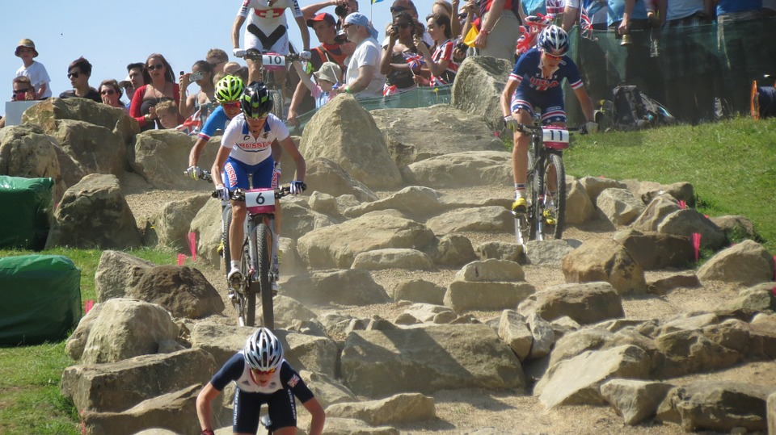
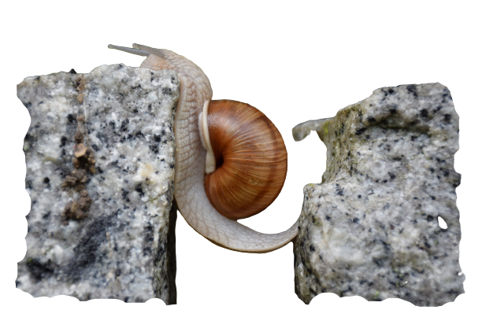
PLAN DE SEGURIDAD
Y
CONFIANZA DIGITAL
2022
UN SUCESO INESPERADO
¡TENGO UN PROBLEMA!
¿Lo imposible es posible?

Slide 3
PLAN DE SEGURIDAD
Y
CONFIANZA DIGITAL
2022
UN SUCESO INESPERADO
¿CÓMO QUIERES SER?
Fuente: Atresmedia. Grandes Profes 2020

Slide 4
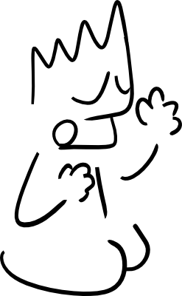
PLAN DE SEGURIDAD
Y
CONFIANZA DIGITAL
2022
UN SUCESO INESPERADO
¿Te ha pasado algo inesperado con la tecnología?

Slide 5
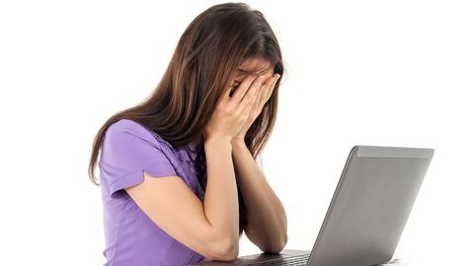
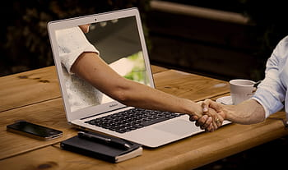
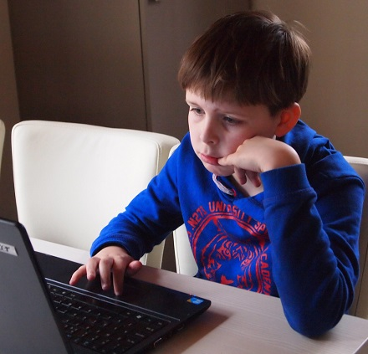
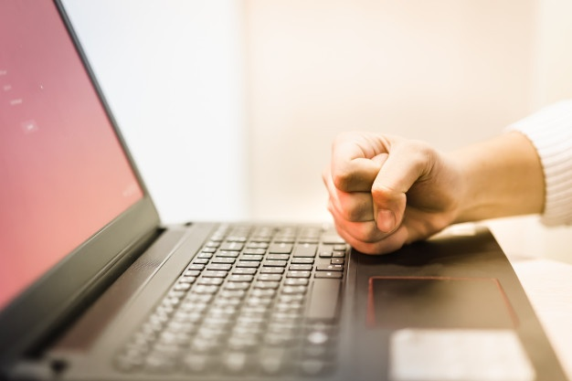
PLAN DE SEGURIDAD
Y
CONFIANZA DIGITAL
2022
UN SUCESO INESPERADO
¿Cómo has reaccionado?

Slide 6
PLAN DE SEGURIDAD
Y
CONFIANZA DIGITAL
2022
UN SUCESO INESPERADO
¿QUÉ ES RESILIENCIA?
A veces las cosas no salen como teníamos previsto...
¿Entonces qué hago?
Ser RESILIENTE
¿Eso qué es?

Slide 7
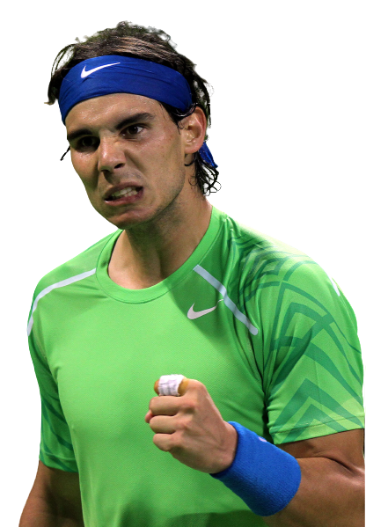
PLAN DE SEGURIDAD
Y
CONFIANZA DIGITAL
2022
UN SUCESO INESPERADO
¿QUÉ ES RESILIENCIA?
La resiliencia es la capacidad que tenemos las personas de hacer frente a los problemas y salir más fuertes de estas situaciones.
Ohm…

Slide 8
Fuente: Youtube
Título: Boundin’
Enlace: https://youtu.be/pR6MtDZs_eM

Slide 9
PLAN DE SEGURIDAD
Y
CONFIANZA DIGITAL
2022
UN SUCESO INESPERADO
SER RESILIENTE
¿Has pensado que se podría estropear tu dispositivo digital y perder los datos?
Pues sí, podría ser
¿Has pensado qué harías si NO pudieras acceder a internet o jugar a tu videojuego favorito?
Pues no lo había pensado…

Slide 10
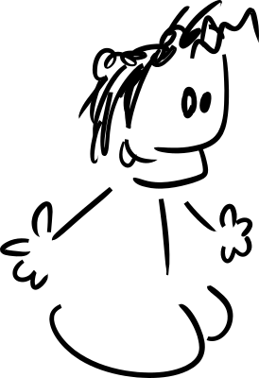
PLAN DE SEGURIDAD
Y
CONFIANZA DIGITAL
2022
UN SUCESO INESPERADO
¿Qué puedo hacer si las cosas no me salen bien?
SER RESILIENTE
Pues…
Recuperarte tras el tropiezo
Pensar cómo podemos solucionarlo
Confiar en lo que puedes hacer
Buscar soluciones u otras opciones
Buscar ayuda o apoyo de los demás
Pensar que con las dificultades, aprendes
Ser creativo y tenaz

Slide 12
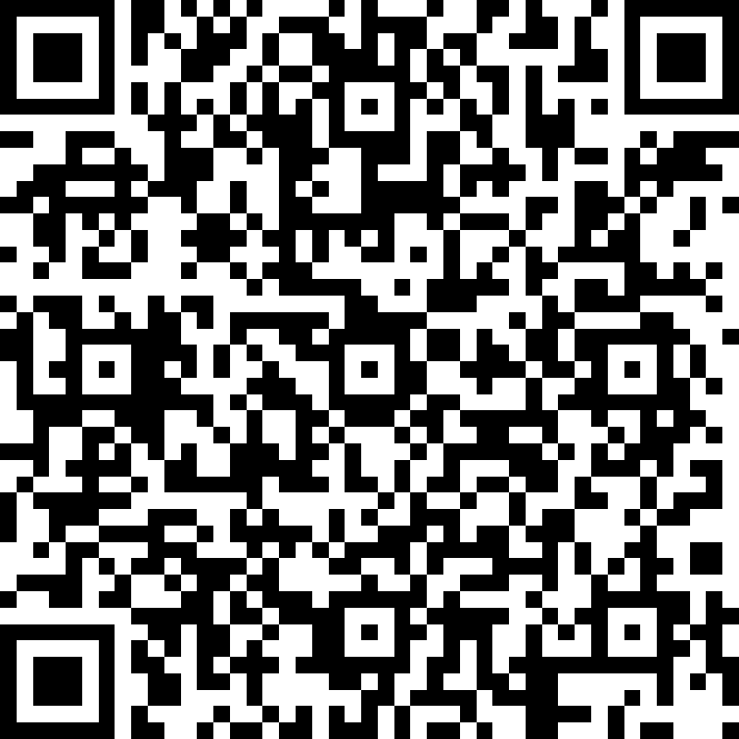
¿Y SI…?
¿CÓMO LO SOLUCIONO?
https://forms.office.com/r/ihFL9NFe4Q
bit.ly/PSCD2022

Slide 13
DETECTAR
SOLUCIONAR
EVOLUCIONAR

Slide 14
RULETA DE LO INESPERADO
7. ERROR AL ENTREGAR TRABAJO
8. MENSAJES NO DESEADOS
6. ATAQUE DE VIRUS
5. NO TENER COBERTURA
2. PERDER INFORMACIÓN
4. SUPLANTACIÓN DE IDENTIDAD
3. PÉRDIDA DE CONTRASEÑA

Slide 15
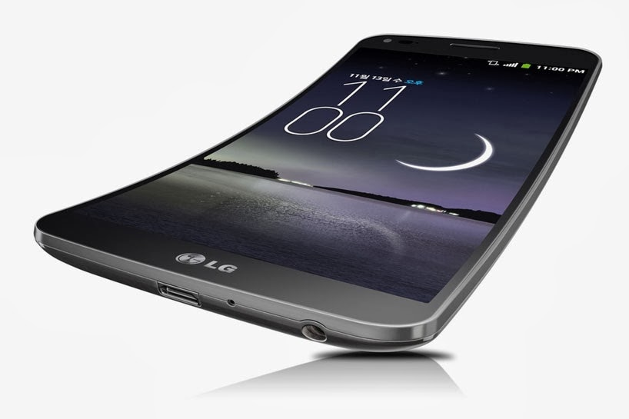
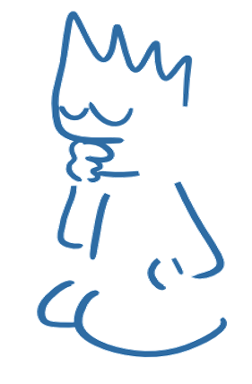
CASO 1:
PIERDO MI MÓVIL EN EL PARQUE
- Comprobar la pérdida:
dónde lo he perdido, repaso el lugar.
- ¿Por qué he perdido el teléfono?
- Qué información tenía en el móvil.
- ¿Me lo han robado o lo perdido yo?
- Llamo a mi móvil desde otro teléfono.
- Llamo a la compañía de teléfono para darlo de baja.
- Denuncio la pérdida.
- Acudo a objetos perdidos en la policía local.
- Guardar mi información en la nube.
- Utilizar una aplicación de búsqueda (GPS)
- Llevar el móvil colgado/cremallera.

Slide 16
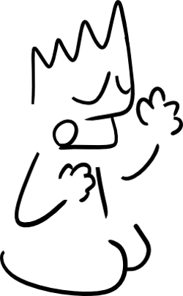
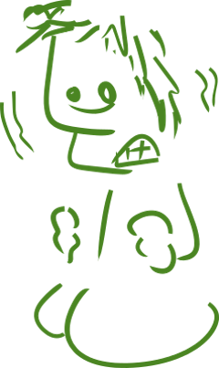
PLAN DE SEGURIDAD Y CONFIANZA DIGITAL
Decisiones sobre:
¿Se lo qué tengo que hacer?
¿Qué ha pasado?
¿Por qué ha pasado?
¿Qué opciones tengo?
¿Quién me puede ayudar?
¿Cómo podría haberlo evitado?
¿Cómo me protejo para el futuro?

Slide 17
PLAN DE SEGURIDAD Y CONFIANZA DIGITAL
Decisiones sobre:
PIERDO MI MÓVIL EN EL PARQUE
¿Se lo qué tengo que hacer?
¿Qué ha pasado?
¿Por qué ha pasado?
¿Qué opciones tengo?
- He perdido el móvil con información importante (fotos, logros de juegos, conversaciones, contactos…)
- Me he despistado jugando.
- Me lo han robado.
- No tenía bolsillos adecuados.
- Llamar a mi móvil.
- Buscarlo por el parque.
- Localizarlo por GPS.
¿Quién me puede ayudar?
¿Cómo podría haberlo evitado?
¿Cómo me protejo para el futuro?
- Un amigo/amigos
- Mis padres.
- La policía local.
- Llevar el móvil colgando.
- Tener bolsillos adecuados.
- Utilizándolo cuando sea necesario.
- Dejándoselo a tus padres.
- Estando atento a mis pertenencias.
- Usando una aplicación de localización.

Slide 18
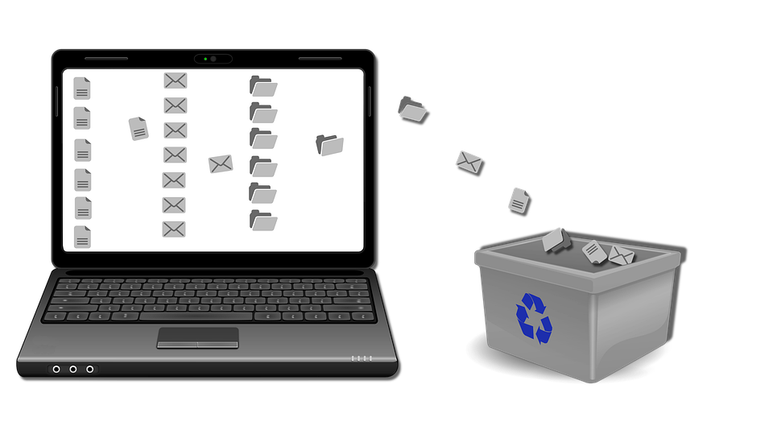
PIERDO ARCHIVOS DE MI ORDENADOR
CASO 2:
PIERDO ARCHIVOS DE MI ORDENADOR
- Qué información he perdido.
- ¿Lo he perdido o lo he borrado?
- Por qué lo he perdido.
- En qué carpeta he perdido el archivo.
- Usar el buscador.
- Comprobar la papelera.
- Si ese archivo estaba compartido con otras personas.
- Usar programas de recuperación de archivos.
- Activar el autoguardado en las aplicaciones.
- Guardar la información en diferentes sitios (USB, la nube, etc.)
- Compartir mis trabajos.

Slide 19
PLAN DE SEGURIDAD Y CONFIANZA DIGITAL
Decisiones sobre:
¿Se lo qué tengo que hacer?
¿Qué ha pasado?
¿Por qué ha pasado?
¿Qué opciones tengo?
¿Quién me puede ayudar?
¿Cómo podría haberlo evitado?
¿Cómo me protejo para el futuro?

Slide 20
PLAN DE SEGURIDAD Y CONFIANZA DIGITAL
Decisiones sobre:
PIERDO ARCHIVOS DE MI ORDENADOR
¿Se lo qué tengo que hacer?
¿Qué ha pasado?
¿Por qué ha pasado?
¿Qué opciones tengo?
- He perdido información importante de mi pc (fotos, trabajos, etc.)
- No sé si están o si los he eliminado.
- No lo he guardado correctamente.
- Se ha roto el ordenador, o un corte de electricidad.
- Tengo mucho desorden de carpetas y archivos.
- Volver a hacer el trabajo.
- Buscar en la papelera.
- Utilizar el buscador de Windows.
- Buscar en mi OneDrive.
¿Quién me puede ayudar?
¿Cómo podría haberlo evitado?
- El profe.
- Internet.
- Mis padres.
- Mis compañeros.
¿Cómo me protejo para el futuro?
- Activando el autoguardado.
- Guardando la información en otros dispositivos.
- Teniendo más orden en mis carpetas.
- Aprendiendo a hacer copias de seguridad.
- Guardando la información en memorias USB, en OneDrive...

Slide 21
HAN CAMBIADA LA CONTRASEÑA EN MI CORREO
CASO 3:
HAN CAMBIADO LA CONTRASEÑA DE MI CORREO
- Alguien me ha visto escribirla y me la ha copiado.
- Han hackeado mi cuenta de correo desde la red para usarla.
- Digo que me la han cambiado, pero se me ha olvidado.
- Reviso si la compañía me avisa por SMS o mail alternativo.
- Contactar con la compañía comunicando el problema y recuperar.
- Cambio contraseñas.
- Las contraseñas son robustas y las cambio cada cierto tiempo.
- Soy cuidadoso desde donde escribo la contraseña de mi correo.
- Uso correos alternativos para páginas de internet.

Slide 22
PLAN DE SEGURIDAD Y CONFIANZA DIGITAL
Decisiones sobre:
¿Se lo qué tengo que hacer?
¿Qué ha pasado?
¿Por qué ha pasado?
¿Qué opciones tengo?
¿Quién me puede ayudar?
¿Cómo podría haberlo evitado?
¿Cómo me protejo para el futuro?

Slide 23
PLAN DE SEGURIDAD Y CONFIANZA DIGITAL
Decisiones sobre:
HAN CAMBIADO LA CONTRASEÑA DE MI CORREO
¿Se lo qué tengo que hacer?
¿Qué ha pasado?
¿Por qué ha pasado?
¿Qué opciones tengo?
- La tenía apuntada en un papel y lo he perdido​.
- Han hackeado la red y han cambiado la contraseña.​
- La contraseña era fácil de adivinar.
- Alguien ha visto mi contraseña cuando la escribía.
- Intentar recuperar la contraseña desde el inicio de sesión del correo.​
- Avisar por otros medios a mis contactos principales de que no tengo acceso a mi correo.​
- Hacer un correo nuevo.
- Han cambiado la contraseña de mi correo y ahora no puedo acceder.​
- Me he olvidado de mi contraseña.
¿Quién me puede ayudar?
¿Cómo podría haberlo evitado?
¿Cómo me protejo para el futuro?
- Mis padres.​
- Los maestros.​
- Una persona experta en informática.
- Siendo más cuidadoso al escribir la contraseña.​
- Cerrando la sesión de mi correo electrónico.​
- Utilizando mi propio dispositivo.
- Aumentando la dificultad de mi contraseña.

Slide 24
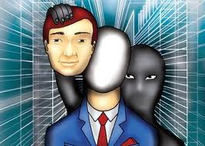
SUPLANTACIÓN DE IDENTIDAD. ALGUIEN USA MI TEAMS/AULA VIRTUAL
CASO 4:
SUPLANTACIÓN DE IDENTIDAD: ALGUIEN USA MI TEAMS/AULA VIRTUAL
- Alguien me avisa o veo que se utiliza mi Teams.
- ¿Cuándo dejo mi sesión abierta han visto mi contraseña?
- Compruebo si han cambiado mi contraseña.
- Identifico posibles cambios en mis archivos.
- Aviso que no soy yo quien habla en el chat.
- Lo comunico a mis profesores y mis padres.
- Cambio de contraseña.
- Investigo los motivos de la suplantación.
- Debo cerrar sesión.
- Uso contraseñas robustas.
- No digo mi contraseña a nadie.

Slide 25
PLAN DE SEGURIDAD Y CONFIANZA DIGITAL
Decisiones sobre:
¿Se lo qué tengo que hacer?
¿Qué ha pasado?
¿Por qué ha pasado?
¿Qué opciones tengo?
¿Quién me puede ayudar?
¿Cómo podría haberlo evitado?
¿Cómo me protejo para el futuro?

Slide 26
PLAN DE SEGURIDAD Y CONFIANZA DIGITAL
Decisiones sobre:
SUPLANTACIÓN DE IDENTIDAD: ALGUIEN USA MI TEAMS/AV
¿Se lo qué tengo que hacer?
¿Qué ha pasado?
¿Por qué ha pasado?
¿Qué opciones tengo?
- Alguien habla por mí en el chat.
- Me han cambiado archivos.
- He dejado sesión abierta en un ordenador del colegio.
- Alguien me ha visto teclear mi contraseña.
- Digo mi contraseña a compañeros.
- Comprobar si han cambiado mi contraseña.
- Cerrar sesión y cambiar contraseña.
- Avisar que no he sido yo quien ha hablado en el chat.
¿Quién me puede ayudar?
¿Cómo podría haberlo evitado?
¿Cómo me protejo para el futuro?
- Mis profesores.
- Padres.
- Mis amigos.
- Cerrando sesión.
- Vigilar que nadie mira mi contraseña.
- No digo a compañeros mis contraseñas.
- Uso contraseñas robustas.
- Soy cuidadoso cerrando sesión.
- Guardo mis archivos en varios sitios (USB, nube…)

Slide 27
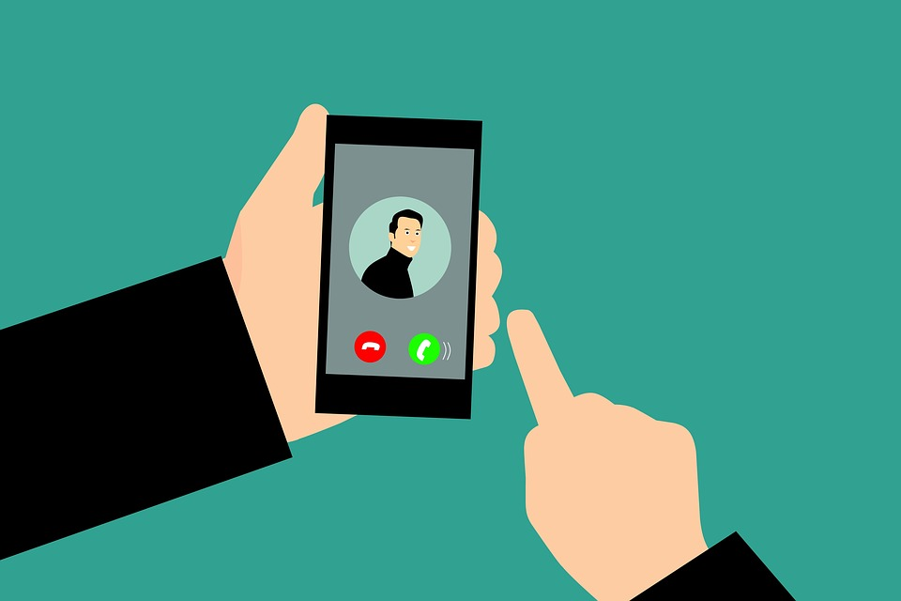
NO TENGO COBERTURA PARA LLAMAR
CASO 5:
NO TENGO COBERTURA PARA LLAMAR
- Compruebo la cobertura en otras personas, en otras compañías.
- Compruebo si tengo datos.
- Uso datos o me conecto a wifi.
- Hago una llamada por red social.
- Busco otra ubicación si es posible.
- Apago/enciendo el móvil.
- Aprender qué zonas no tienen cobertura.
- Aviso a quien pueda para decirles que estaré sin cobertura.
- Utilizo la llamada de emergencia si es necesario.

Slide 28
PLAN DE SEGURIDAD Y CONFIANZA DIGITAL
Decisiones sobre:
¿Se lo qué tengo que hacer?
¿Qué ha pasado?
¿Por qué ha pasado?
¿Qué opciones tengo?
¿Quién me puede ayudar?
¿Cómo podría haberlo evitado?
¿Cómo me protejo para el futuro?

Slide 29
PLAN DE SEGURIDAD Y CONFIANZA DIGITAL
Decisiones sobre:
NO TENGO COBERTURA PARA LLAMAR
¿Se lo qué tengo que hacer?
¿Qué ha pasado?
¿Por qué ha pasado?
¿Qué opciones tengo?
- No puedo llamar ni recibir llamadas.
- Tampoco puedo enviar mensajes.
- No puedo navegar por internet.
- Estoy en un sitio de difícil acceso.
- Mi compañía tiene poca cobertura.
- Mi teléfono no tiene una buena red 4G.
- Mi tarjeta SIM da error.
- Cambiar de 3G a 4G.
- Irme desplazando hasta un sitio con cobertura o que tenga Wifi.
- Extraer la SIM y volverla a meter.
¿Quién me puede ayudar?
¿Cómo podría haberlo evitado?
- Algún amigo o familiar que esté conmigo con un teléfono de otra compañía.
- Un familiar que tenga coche y me acerque a un sitio con cobertura.
¿Cómo me protejo para el futuro?
- Sabiendo la cobertura que la compañía tiene en la zona.
- Teniendo un teléfono más potente.
- Avisando a mi familia de a qué lugar voy.
- Teniendo una copia de la tarjeta SIM.

Slide 30
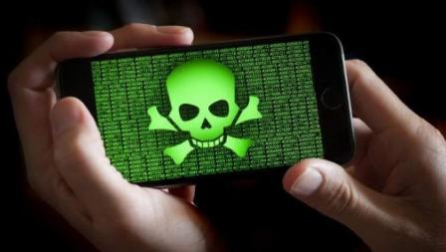
ATAQUE DE UN VIRUS EN MI TABLET
CASO 6:
ATAQUE DE UN VIRUS EN MI TABLET
- Mi dispositivo no responde de manera adecuada.
- Cómo me afecta el virus: en todo el dispositivo, en alguna aplicación, etc.
- Intento averiguar la causa del ataque.
- Pruebo a apagar y encender.
- Instalo un antivirus y compruebo si se elimina el problema.
- Formateo el dispositivo.
- Me informo del problema en Internet.
- Utilizo un antivirus.
- Tengo cuidado con los enlaces a los que entro.
- Aprendo a descargar de forma segura.

Slide 31
PLAN DE SEGURIDAD Y CONFIANZA DIGITAL
Decisiones sobre:
¿Se lo qué tengo que hacer?
¿Qué ha pasado?
¿Por qué ha pasado?
¿Qué opciones tengo?
¿Quién me puede ayudar?
¿Cómo podría haberlo evitado?
¿Cómo me protejo para el futuro?

Slide 32
PLAN DE SEGURIDAD Y CONFIANZA DIGITAL
Decisiones sobre:
ATAQUE DE UN VIRUS EN MI TABLET
¿Se lo qué tengo que hacer?
¿Qué ha pasado?
¿Por qué ha pasado?
¿Qué opciones tengo?
- Me ha entrado un virus en mi tablet y se abren pestañas solas en el navegador de Internet.
- La tablet hace cosas extrañas con las aplicaciones.
- Instalé una app para descargar música.
- Abrí un archivo sospechoso que me enviaron al correo electrónico.
- Instalo un antivirus y compruebo si elimina el problema.
- Formateo el dispositivo.
- Elimino las aplicaciones que no utilizo.
¿Quién me puede ayudar?
¿Cómo podría haberlo evitado?
- El remitente del correo, preguntándole si me ha enviado ese correo.
- Mis padres.
- INCIBE.
¿Cómo me protejo para el futuro?
- Abriendo solo archivos adjuntos de remitentes conocidos.
- Descargando apps solo de sitios seguros.
- Utilizo un antivirus.
- Aprendo cómo descargar de forma segura.
- Me informo de los problemas de Internet.

Slide 33
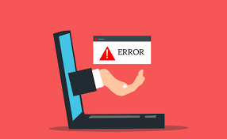
ERROR AL ENTREGAR UN TRABAJO DE CLASE EN LA PLATAFORMA (TEAMS, AULA VIRTUAL…)
CASO 7:
ERROR AL ENTREGAR UN TRABAJO DE CLASE EN LA PLATAFORMA (TEAMS/AULA VIRTUAL…)
- Falla la plataforma de entrega por error.
- Compruebo que tengo Internet.
- Compruebo en otro dispositivo.
- Hablo con compañeros si tienen el mismo problema.
- Llevo el trabajo en un USB.
- Le explico a mi profe y le pido que me dé más tiempo.
- Busco otra forma de envío.
- Envío los trabajos con tiempo por si ocurren imprevistos de última hora.
- Establecemos en clase medios alternativos (mail, Kaizala, nube…)

Slide 34
PLAN DE SEGURIDAD Y CONFIANZA DIGITAL
Decisiones sobre:
¿Se lo qué tengo que hacer?
¿Qué ha pasado?
¿Por qué ha pasado?
¿Qué opciones tengo?
¿Quién me puede ayudar?
¿Cómo podría haberlo evitado?
¿Cómo me protejo para el futuro?

Slide 35
PLAN DE SEGURIDAD Y CONFIANZA DIGITAL
Decisiones sobre:
ERROR AL ENTREGAR UN TRABAJO DE CLASE EN LA PLATAFORMA
¿Se lo qué tengo que hacer?
¿Qué ha pasado?
¿Por qué ha pasado?
¿Qué opciones tengo?
- No me deja enviar el trabajo.
- La plataforma me dice que el archivo ocupa mucho, no es válido, etc.
- No he tenido en cuenta el tamaño del archivo.
- Puede que esté colapsada o en mantenimiento en ese momento.
- Enviar el archivo con otro formato.
- Enviar desde otro ordenador o desde otro explorador.
- Preguntar a los compañeros si tienen el mismo problema.
- Esperar uno minutos.
¿Quién me puede ayudar?
¿Cómo podría haberlo evitado?
¿Cómo me protejo para el futuro?
- Mi profesor.
- Mis padres.
- Mis compañeros.
- Busco información en Internet.
- Guardándolo en otro dispositivo.
- Sabiendo utilizar más aplicaciones para enviar la tarea.
- No esperando al último día.
- Conocer más alternativas para enviar trabajos.

Slide 36
RECIBO MENSAJES NO DESEADOS EN APLICACIONES
CASO 8:
RECIBO MENSAJES NO DESEADOS EN APLICACIONES
- Recibo mensajes no deseados en alguna aplicación.
- Compruebo el origen con mis contactos.
- Compruebo otras aplicaciones.
- Desinstalo la aplicación que me envía esos mensajes.
- Busco opción de denunciar mensajes no deseados.
- Bloqueo al remitente.
- Formateo el dispositivo.
- Leo con atención las condiciones de privacidad de las aplicaciones.
- Soy cuidadoso para relacionarme y aceptar amistades en chats, videojuegos…

Slide 37
PLAN DE SEGURIDAD Y CONFIANZA DIGITAL
Decisiones sobre:
¿Se lo qué tengo que hacer?
¿Qué ha pasado?
¿Por qué ha pasado?
¿Qué opciones tengo?
¿Quién me puede ayudar?
¿Cómo podría haberlo evitado?
¿Cómo me protejo para el futuro?

Slide 38
PLAN DE SEGURIDAD Y CONFIANZA DIGITAL
Decisiones sobre:
RECIBO MENSAJES NO DESEADOS EN APLICACIONES
¿Se lo qué tengo que hacer?
¿Qué ha pasado?
¿Por qué ha pasado?
¿Qué opciones tengo?
- Recibo mensajes desconocidos en algunas aplicaciones.
- Tengo un virus/malware en mi dispositivo.
- He dado permisos que no debía a la aplicación.
- Me he relacionado con personas desconocidas.
- Incluyo el mensaje como no deseado.
- Desinstalo la aplicación que me envía los mensajes no deseados.
¿Quién me puede ayudar?
¿Cómo podría haberlo evitado?
- Comento con mi familia lo que ha ocurrido para que me ayuden.
- Mis profesores.
- Internet.
¿Cómo me protejo para el futuro?
- Leyendo con atención las condiciones de privacidad de las aplicaciones.
- No me relaciono con desconocidos en aplicaciones.
- Instalo solo aplicaciones seguras y tengo cuidado con las condiciones que acepto.
- Me informo periódicamente de este tipo de problemas.

Slide 39
PLAN DE SEGURIDAD
Y
CONFIANZA DIGITAL
2022
UN SUCESO INESPERADO
SER RESILIENTE
“Las cosas no cambian por sí solas, las tienes que hacer cambiar"
Rafa Nadal

Slide 40
PLAN DE SEGURIDAD
Y
CONFIANZA DIGITAL
2022
UN SUCESO INESPERADO
SER RESILIENTE
"No sabes lo fuerte que eres, hasta que ser fuerte es la única opción que te queda"
Bob Marley

Slide 41
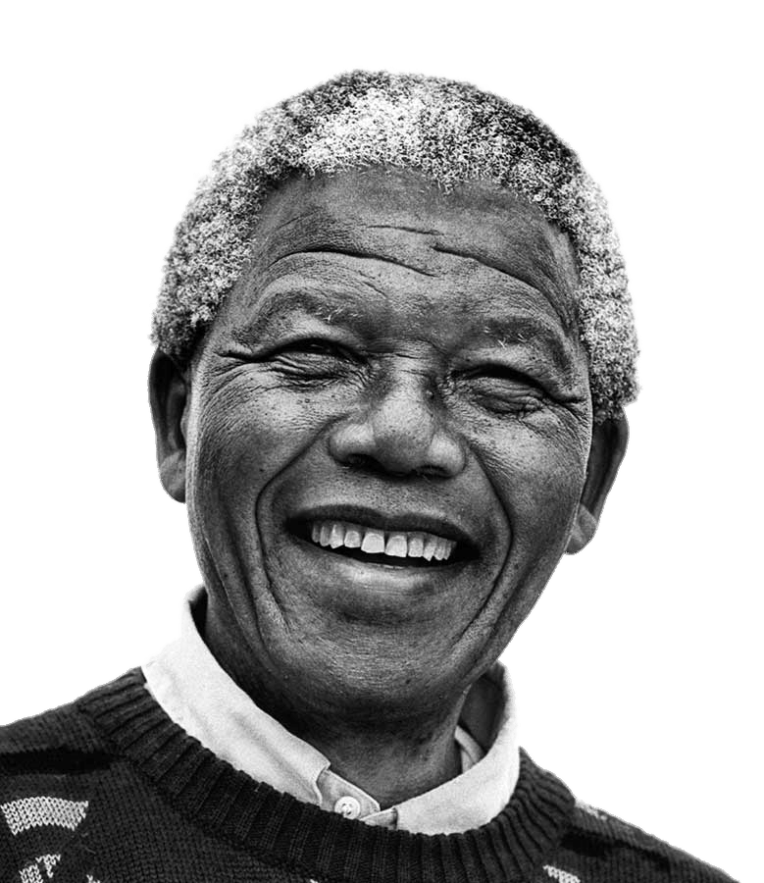
PLAN DE SEGURIDAD
Y
CONFIANZA DIGITAL
2022
UN SUCESO INESPERADO
SER RESILIENTE
"No me juzgues por mis éxitos; júzgame por la cantidad de veces que me caí y volví a levantarme"
Nelson Mandela

Slide 42
PLAN DE SEGURIDAD
Y
CONFIANZA DIGITAL
2022
UN SUCESO INESPERADO
SER RESILIENTE
VALORACIÓN ALUMNADO

Slide 43
PLAN DE SEGURIDAD
Y
CONFIANZA DIGITAL
2022
UN SUCESO INESPERADO
SER RESILIENTE
VALORACIÓN PROFESORADO

Slide 44
PLAN DE SEGURIDAD
Y
CONFIANZA DIGITAL
2022
UN SUCESO INESPERADO
SER RESILIENTE
MUCHAS GRACIAS POR SU ATENCIÓN
Fuente dibujos personajes: https://framagit.org/framasoft/fun/geektionnerd-generator

